Slide 1
Изучаем
Фигуры.

Slide 2
ДОМ

Slide 4
ЕЛКА

Slide 6
ГРИБ

Slide 8
Машинка

Slide 10
ТЕЛЕФОН
АЛЁ
1
1
2
3
2
4
5
6
7
8
9

Slide 12
РЫБКА

Slide 14
МЫШКА

Slide 16
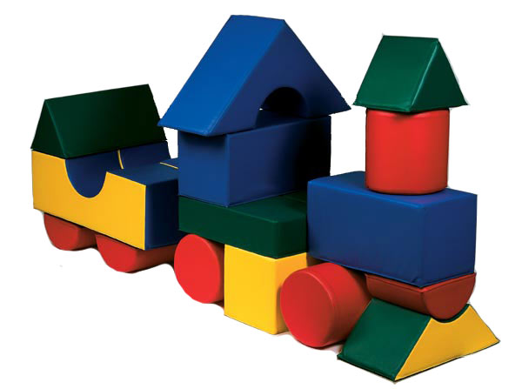
До скорых встреч!

Slide 17
Пояснительная записка.
Данное электронное пособие рекомендуется для работы с детьми 3-4 лет. Пособие можно использовать как фрагмент непосредственной образовательной деятельности (образовательная область «Познание») для изучения геометрических фигур с детьми, в режимных моментах или для индивидуальной работы с ребенком по закреплению геометрических фигур в домашних условиях.
Актуальность: Дети младшего дошкольного возраста испытывают затруднения при изучении нового материала, а также при повторении и закреплении пройденного материала в рамках образовательной деятельности по ФЭМП по пройденному материалу.
Цель: Развивать умение различать и называть основные геометрические фигуры, ввести в активный словарь детей младшего дошкольного возраста названия основных геометрических фигур.
Задачи: Познакомить с основными геометрическими фигурами (названия и свойства), обогатить и активизировать названия фигур в речи, умение находить в повседневной жизни предметы, похожие на геометрические фигуры.

Slide 18
Описание работы со слайдами.
Презентация содержит 16 слайдов.
Показом слайдов управляют по щелчку мыши. Использованы различные переходы: соты, рябь, шашки, растворения, жалюзи от одного слайда к другому и озвучена голосам.
Слайд 1: Название темы презентации «Изучаем фигуры».
Слайд 2: Ребенок видит картинку домик состоящую из различных геометрических фигур. Вопрос: "Что это такое?" - "Это Домик ".
Слайд 3.Появление геометрических фигур. Звучит вопрос: «Какие фигуры ты видишь?» Дети называют фигуры.
Слайд 4: Появляется изображение елочки из геометрических фигур. Вопрос: "Что это такое?" - "Это Елка".
Слайд 5: Появляются геометрические фигуры. Звучит вопрос: «Какие фигуры ты видишь?» Дети называют фигуры.
Слайд 6: Появляется изображения грибочка. Вопрос: "Что это такое?" - "Это Гриб".
Слайд 7: Появление геометрических фигур. Звучит вопрос: «Какие фигуры ты видишь?» Дети называют фигуры.
Слайд 8: На этом слайде машинка выезжает и дети говорят: "Это Машинка".
Слайд 9: Появляются геометрические фигуры. Звучит вопрос: «Какие фигуры ты видишь?» Дети называют фигуры.
Слайд 10: На данном слайде появляется телефон и звонок телефона, Вопрос: "Что это такое?" - "Это телефон".
Слайд 11: Звучит вопрос «Сколько ты видишь прямоугольников?» - «Один», «А сколько кружков?», - «Много».
Слайд 12: Появляется следующая картинка, «Рыбка», она выплывает. Вопрос: "Что это такое?" - "Это Рыбка". Можно задать дополнительный вопрос: «Из каких фигур она состоит?».
Слайд13: Появляются геометрические фигуры. Звучит вопрос: «Какие фигуры ты видишь?» Дети называют фигуры.
Слайд 14: Появляется следующая картинка звучит Вопрос: "Что это такое?" - "Это Мышка".
Слайд 15: Появляются геометрические фигуры. Звучит вопрос: «Какие фигуры ты видишь?» Дети называют фигуры.
Слайд 16: Появляется Солнце, вращающее вокруг себя, и выскакивает надпись «До скорых встреч».

